Slide 1

Název školy: Střední průmyslová škola, Ostrava - Vítkovice, příspěvková organizace
Autor: Mgr. Lenka Hrušková
Datum: 10. 9. 2012
Název: VY_ 32 _INOVACE _4.3.19
Číslo projektu: CZ.1.07/1.5.00/34.0125
Téma: Rozbor realistických děl – O. Balzac
Anotace: Prezentace slouží k zopakování probraného učiva. Studenti si písemně i ústně procvičí poznatky o O. Balzacovi.

Slide 2
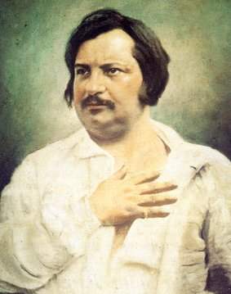
Honoré de balzac (1799 – 1850)

Slide 3
Životopisný přehled:
Představitel francouzského realismu.
Vyrůstal u kojné, svou rodinu do sedmi let navštěvoval jen v neděli. Pak poslán do internátní školy.
Začal studovat práva, měl se stát notářem, ale ve svých 20 letech se rozhodl pro dráhu spisovatele.
Z finančních důvodů začal psát brakovou literaturu.

Slide 4
životopisný přehled:
Snažil se i podnikat, založil nakladatelství, koupil tiskárnu, brzy však zbankrotoval.
První hodnotný román napsal ve 30 letech, následující období velmi plodné – psal až 15 hodin denně, vydal 74 románů.
Plány na 50 nových děl zničeny předčasnou smrtí – selhání srdce.

Slide 5
Dílo:
Celkem 74 románů – cyklus tzv. Lidská komedie – ve své době velmi populární.
Sám své dílo rozdělil do 3 oddílů:
Studie mravů.
Studie filozofické.
Studie analytické.

Slide 6
Nejslavnější romány:
Ztracené iluze – zde využil svých zkušeností s nakladatelskou činností a neúspěchem s vlastními novinami. Osudy dvou mladých mužů sledovány paralelně – oba se snaží prosadit, David Séchard převezme tiskárnu, ale poctivou prací není schopen se uživit, Lucien Chardon se snaží prorazit v Paříži jako novinář. Román vyznívá jako kritika soudobých poměrů, korupce a prospěchářství.

Slide 7
Nejslavnější romány:
Lesk a bída kurtizán:
Román z prostředí zločineckého podsvětí – prostitutky, zloději…
Prolínání osudů postav z jiných románů – např. trestanec Vautrin z Otce Goriota zde mění svou identitu = abbé Herrer.
Dobrodružný román, popisné pasáže kombinovány vypravováním i úvahami – především v dopisech postav.

Slide 8
Otec goriot
Román o bezmezné rodičovské lásce.
Úspěšný obchodník s nudlemi ke stáru rozdal veškerý svůj majetek dcerám, nechal se penzionovat, postupně se snižovala jeho životní úroveň. Především však trpěl duševně, trápilo ho odloučení od rodiny.
Druhá dějová linie sleduje osudy chudého studenta Evžena Rastignaca, jeho marnou snahu uplatnit se ve společnosti – autobiografické prvky.

Slide 9
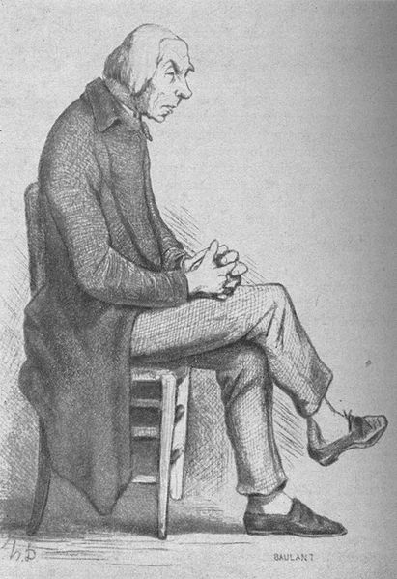
Otec goriot – ilustrace H. daumiera

Slide 10
Vypracovala Mgr. Lenka Hrušková
Seznam zdrojů:
http://commons.wikimedia.org/wiki/ [cit. 2012-09-10]
KUDĚLKA, Viktor. Malý labyrint literatury. 1. vyd. Praha. Albatros, 1983.

